Slide 1


2019-2020学年度滁州市初中教师全员远程培训项目
项 目 简 报
X I A N G | M U | J I A N | B A O
（第 一 期）
安徽省中小学教师教育网

Slide 2
2020年6月16日，滁州市初中教师全员远程培训开始了！
在这里我们跨越时空的隔阂，一起探讨,共同学习;
在这里，有海量的学习资源，或能帮助我们解决教育教学中的困惑;
在这里，有专家的引|领，有专业知识的启迪，也有我们智慧与反思的碰撞;
欢迎大家来到省教师网，让我们从这里出发，一起学习，共同成长！
卷 首 语
启 航 篇
JUAN SHOU YU

Slide 3

01 . 研修启航
YAN XIU QI HANG
目 录
02 . 网络研修
WANG LUO YAN XIU
03 . 学情通报
XUE QING TONG BAO
CONTENT

Slide 4
PART 01
研 修 启 航

Slide 5

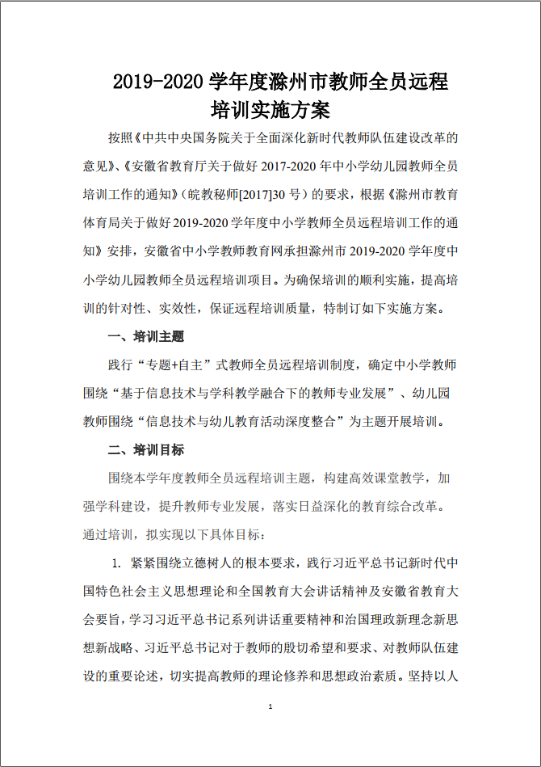
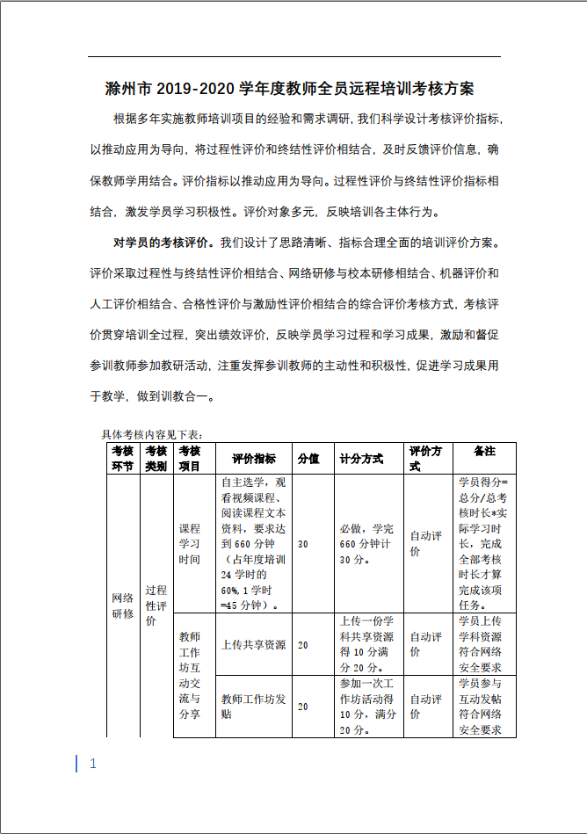
01
研 修 启 航 · 备 方 案
实 施 方 案
考 核 方 案
项目开始前，制定项目实施方案与考核方案，明确培训方式、培训目标、内容设计、时间安排、评价标准等等。

Slide 6
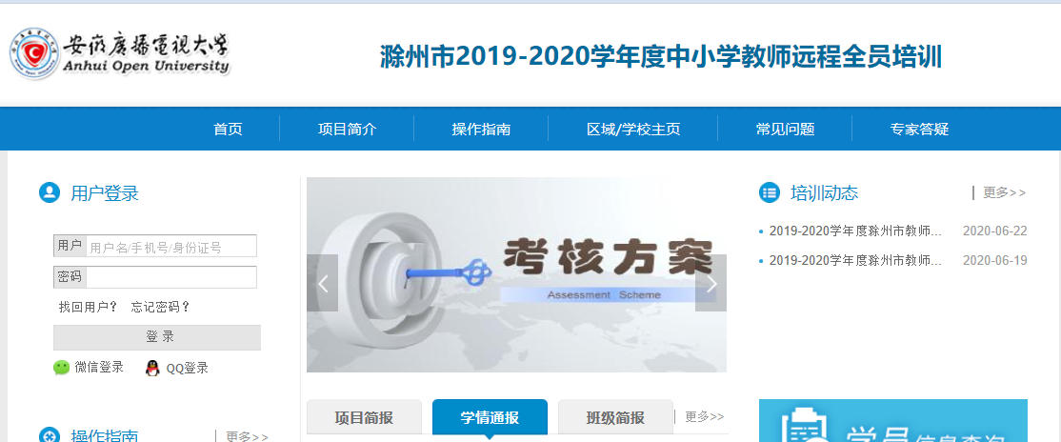
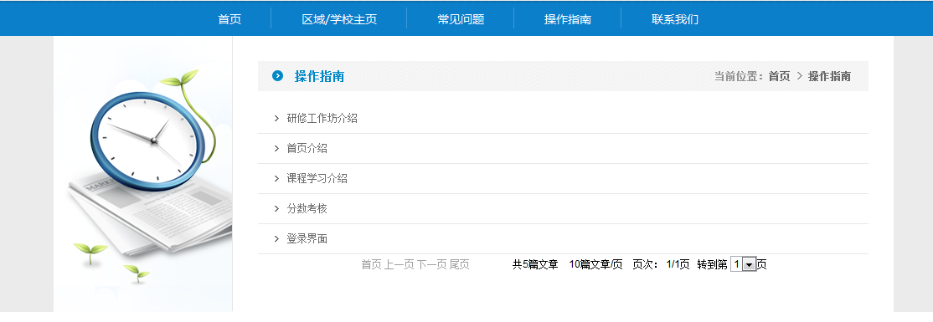
01
研 修 启 航 · 备 平 台
项 目 首 页
我们为滁州市全员培训项目专门搭建了一套项目主页。完善平台功能，倾力打造优质、高效、稳定的研修平台，集自学、导学、促学于一身，融引领、分享、互助于一体，为老师们提供舒适的网络研修环境。

Slide 7
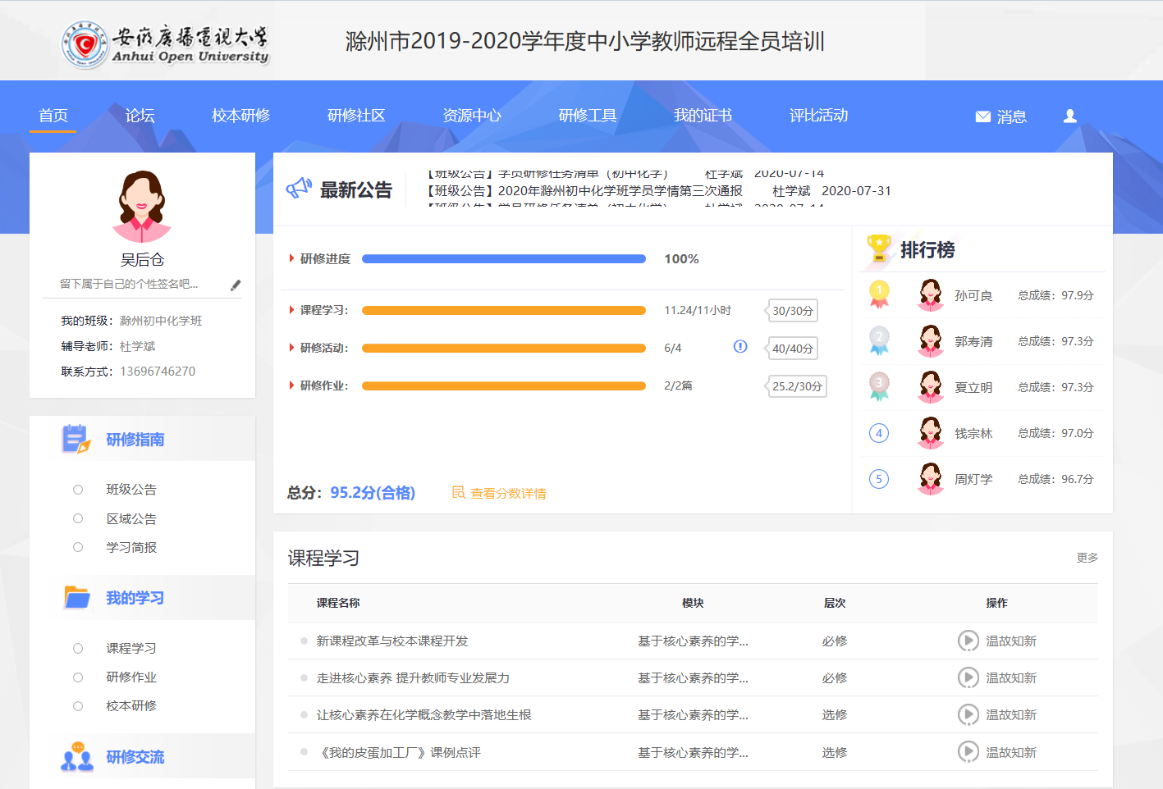
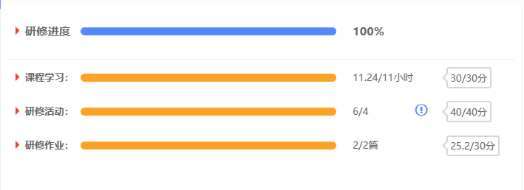
01
研 修 启 航 · 备 平 台
学员个人空间
学习任务单

Slide 8
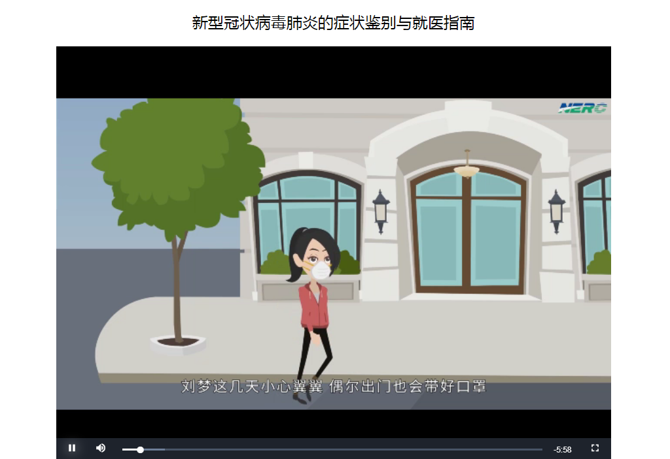
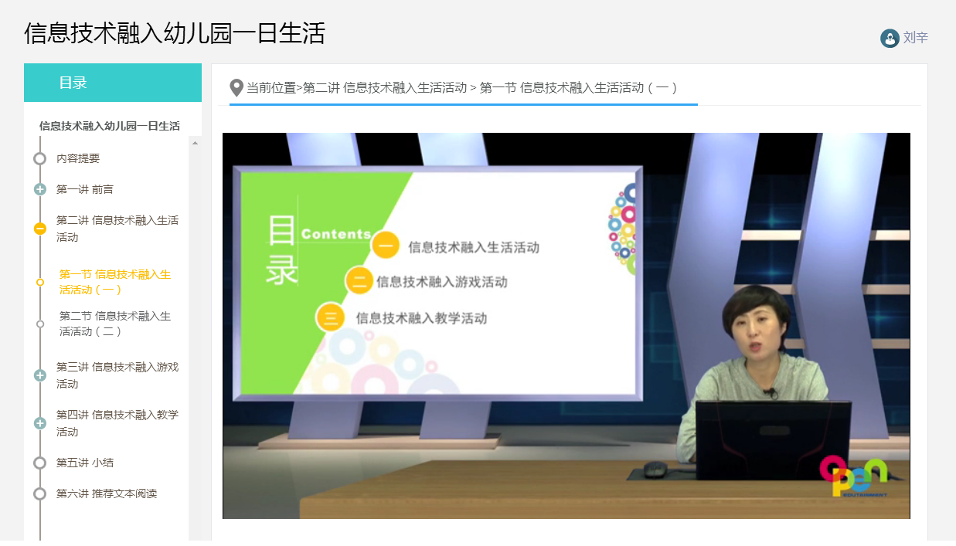
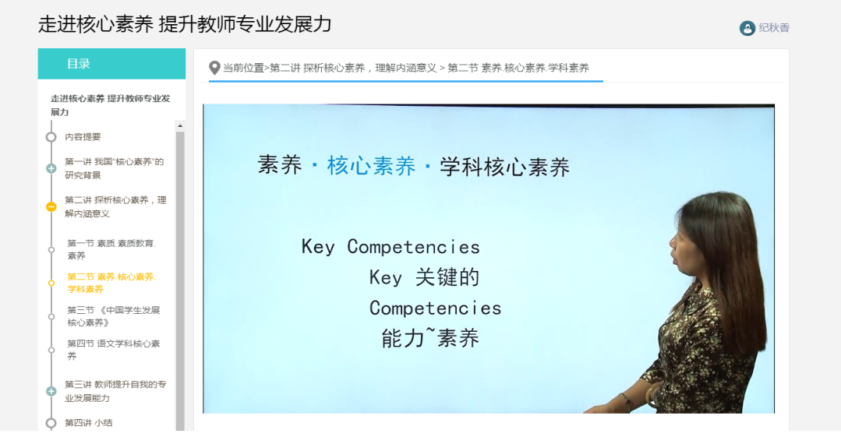
01
研 修 启 航 · 备 资 源
01
02
03
精心整合课程资源，分类别、分学科进行打包，提供的课程学时超过规定学时近一倍，充分满足学员自主选学的需求；针对目前处于新冠疫情特殊时期，我们也设置了相应的课程包，积极响应国家“停课不停学”的号召，帮助参训教师完成线上教学。

Slide 9

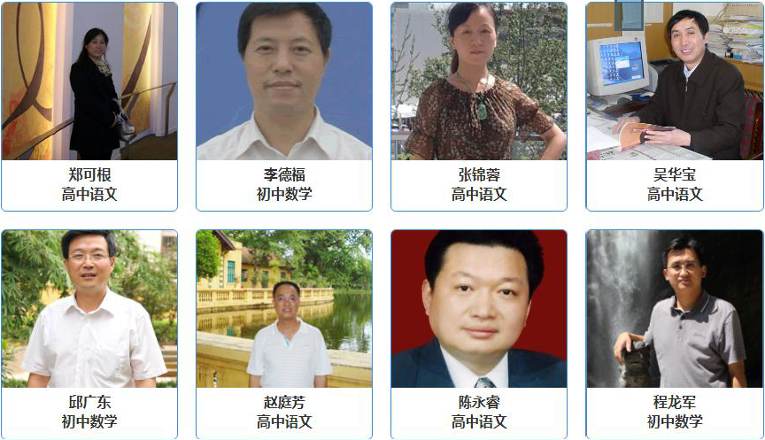
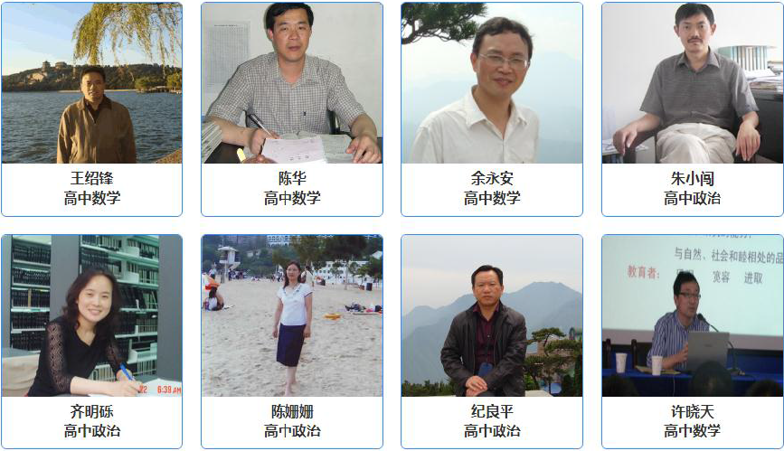
01
研 修 启 航 · 备 团 队
专家团队
专家团队
组建由正高级教师、特级教师、学科带头人、教坛新星等教师组成的学科辅导专家团队，负责各学科的辅导，达到名师引领、专家治教的目的。

Slide 10

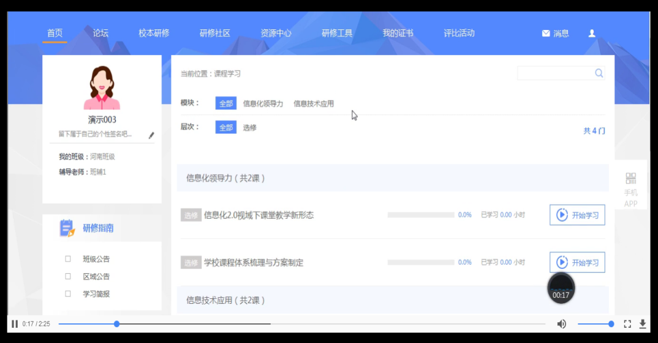

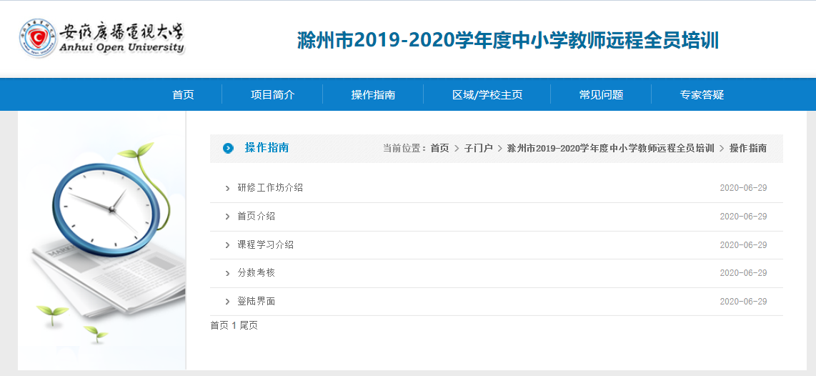

01
研 修 启 航 · 操 作 指 南
操作指南全方位地为班辅讲解了培训的课程学习、考核以及平台操作等内容，为班辅工作的顺利开展奠定坚实的基础。

Slide 11
PART 02
网 络 研 修

Slide 12
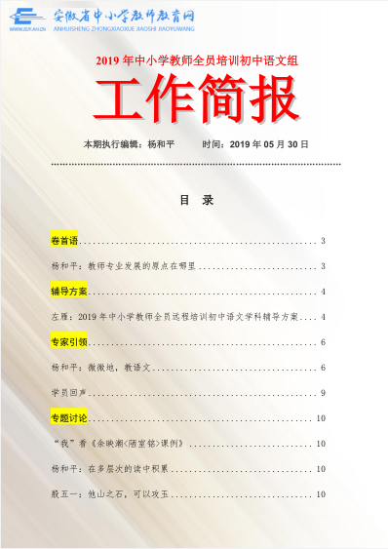
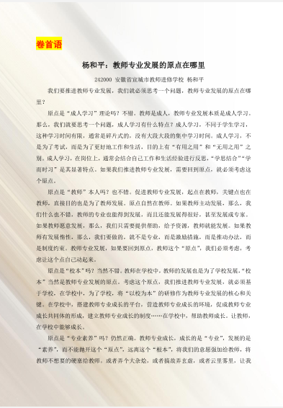
02
网 络 研 修 · 学 科 简 报
学科专家定期制作学科简报，利用学科教师工作坊开展学科问题研究，引导学员共同研究解决日常教育教学中的问题，推进网络研修社区的建设。

Slide 13
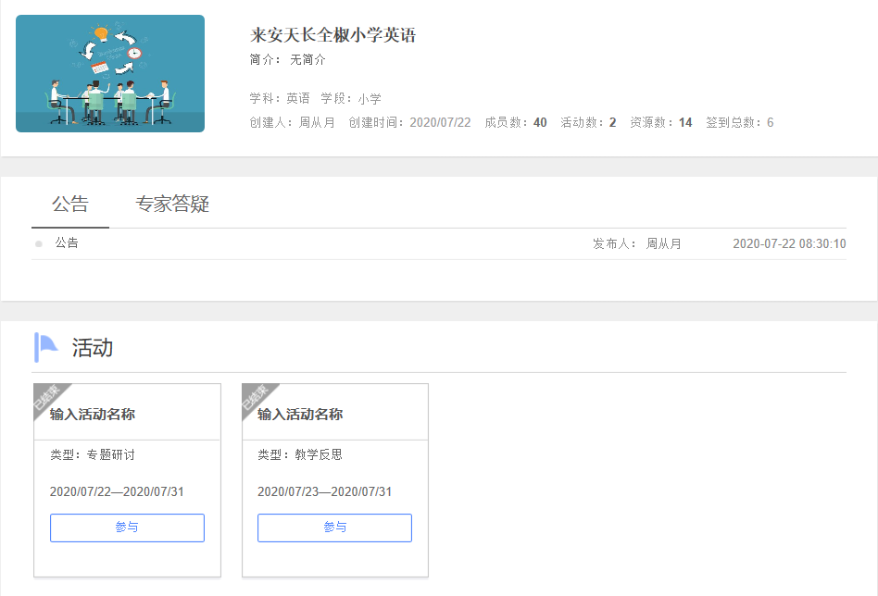
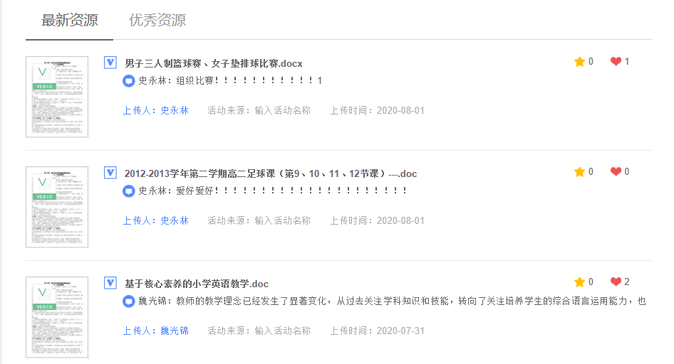
02
网 络 研 修 · 学 科 工 作 坊
学科工作坊
辅导专家设计了丰富多样的工作坊活动，让学员在参与活动的过程中解决教学中的实际问题；同时，辅导专家也将个人收藏的很有价值的教学资源发布在工作坊中供学员下载学习。

Slide 14
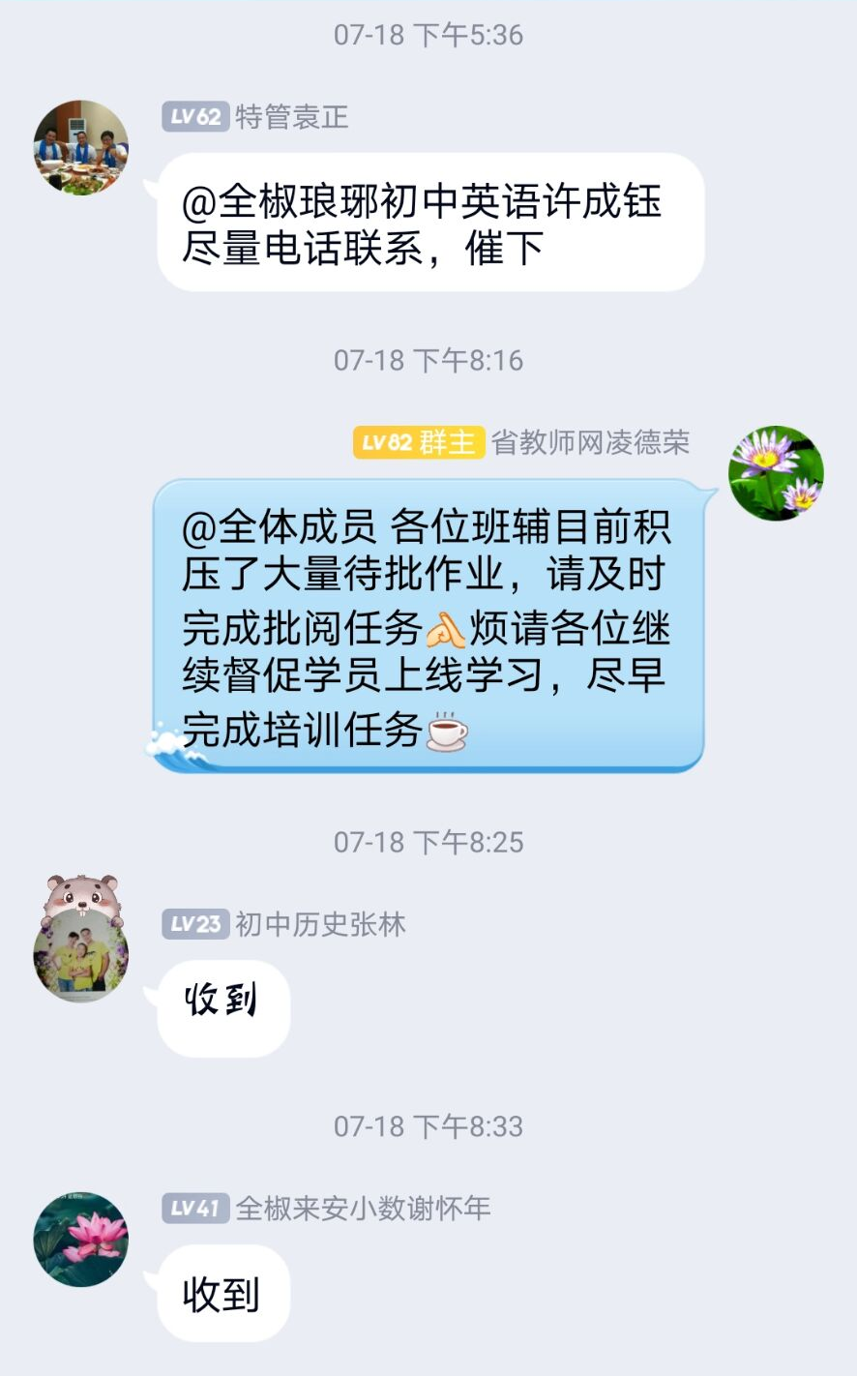
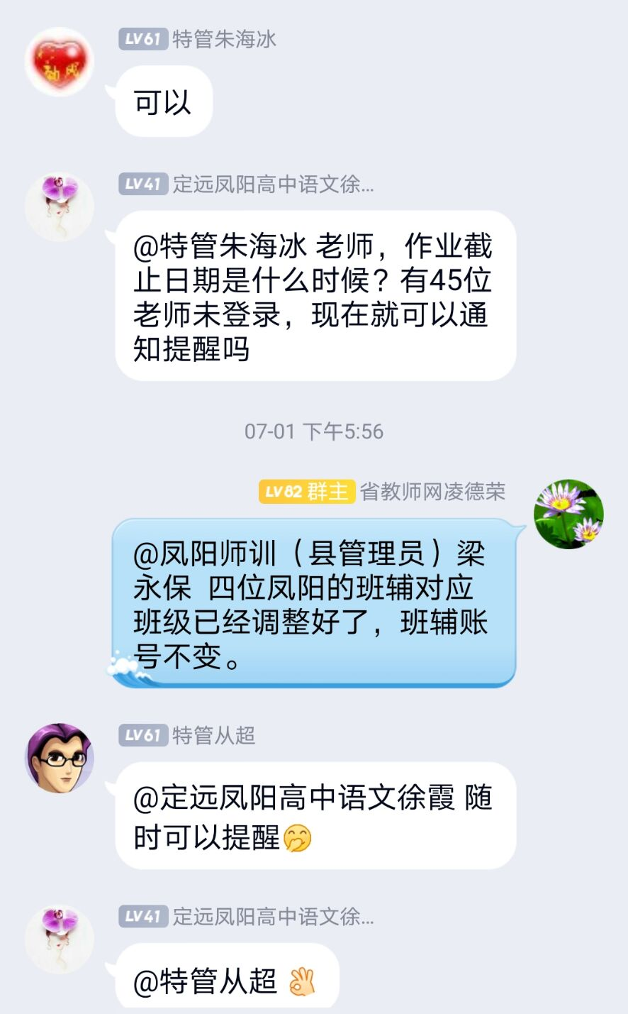

02
网 络 研 修 · 班 级 联 络 机 制
建立网上班级辅导者QQ群，为班级辅导者及时解答管理和辅导过程中的问题，通过群分享资源交流经验，班级辅导者建立班级群，为学员在研修中及时答疑解惑。
网上班辅QQ群

Slide 15

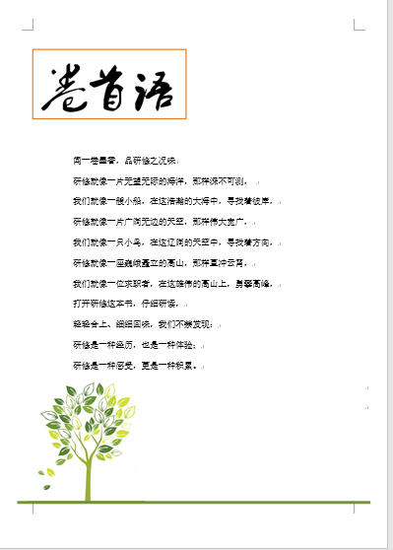

02
网 络 研 修 · 班 级 简 报
（杨海燕）天长市来安幼教班班级简报
（程玉雪）滁州市道德与法治班班级简报
班级辅导者定期制作班级简报，简报记录项目进程、分析班级学情、制定研修计划、分享研修成果。

Slide 16
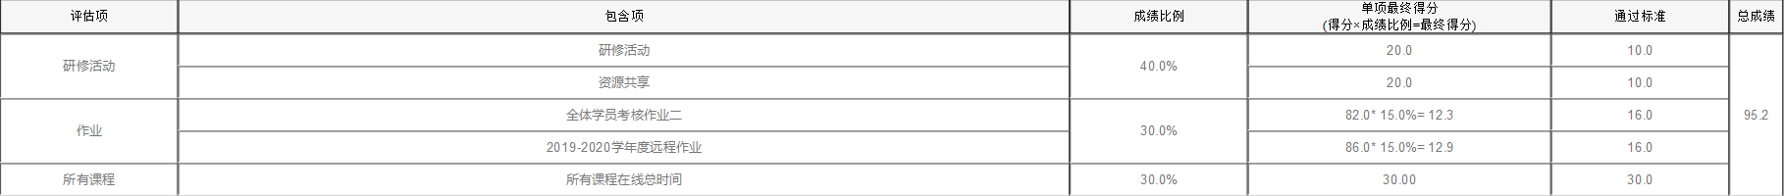
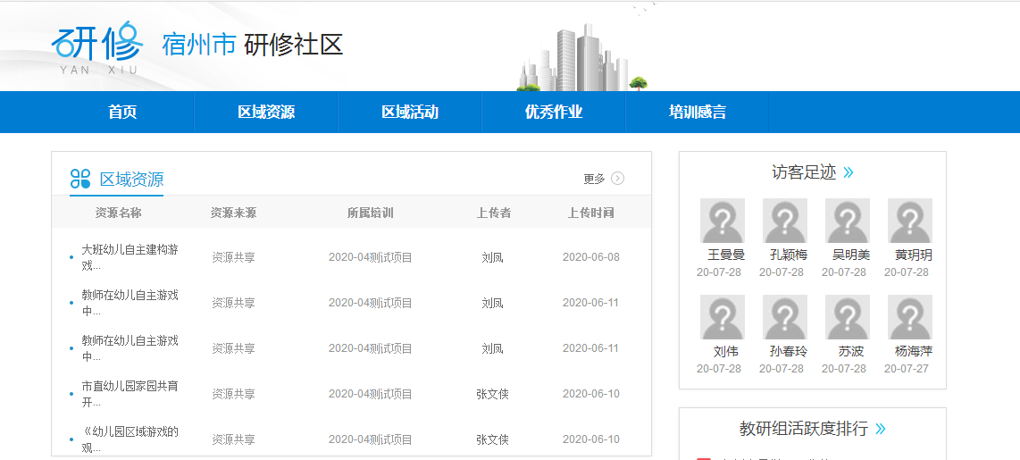
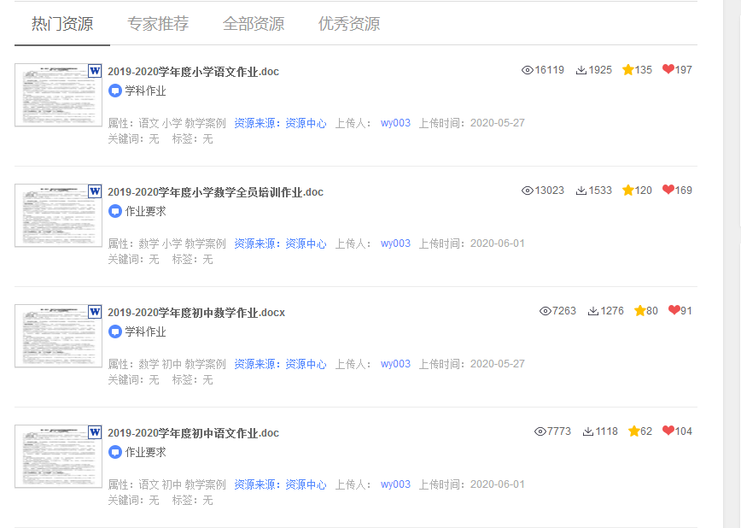
02
网 络 研 修 · 学 员 个 人 空 间
考 核 细 则
研修社区
资 源 共 享

Slide 17

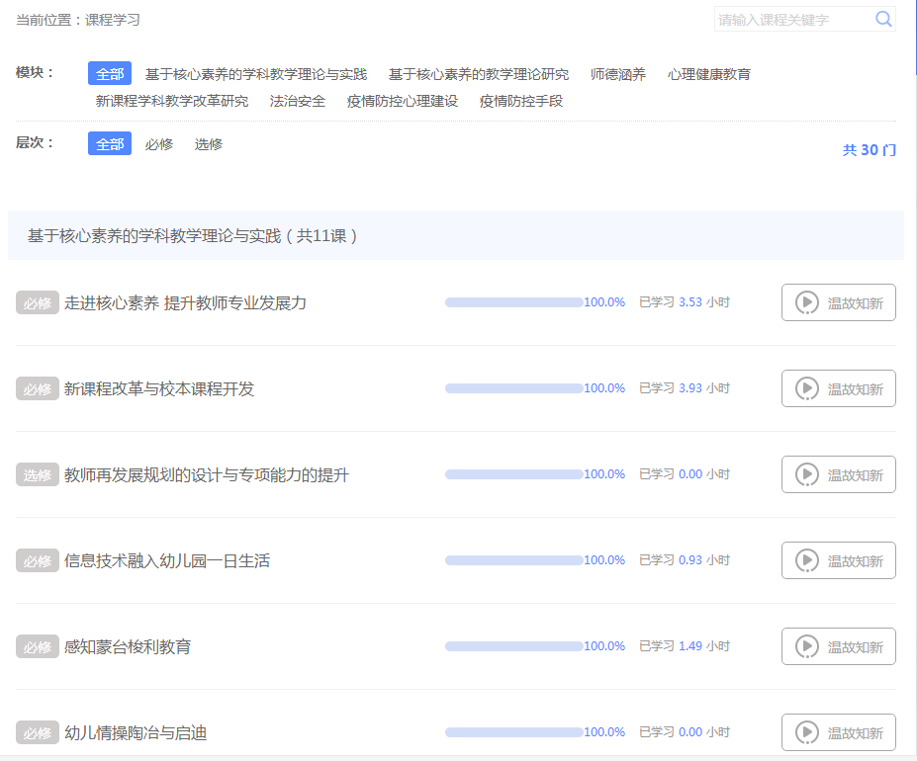
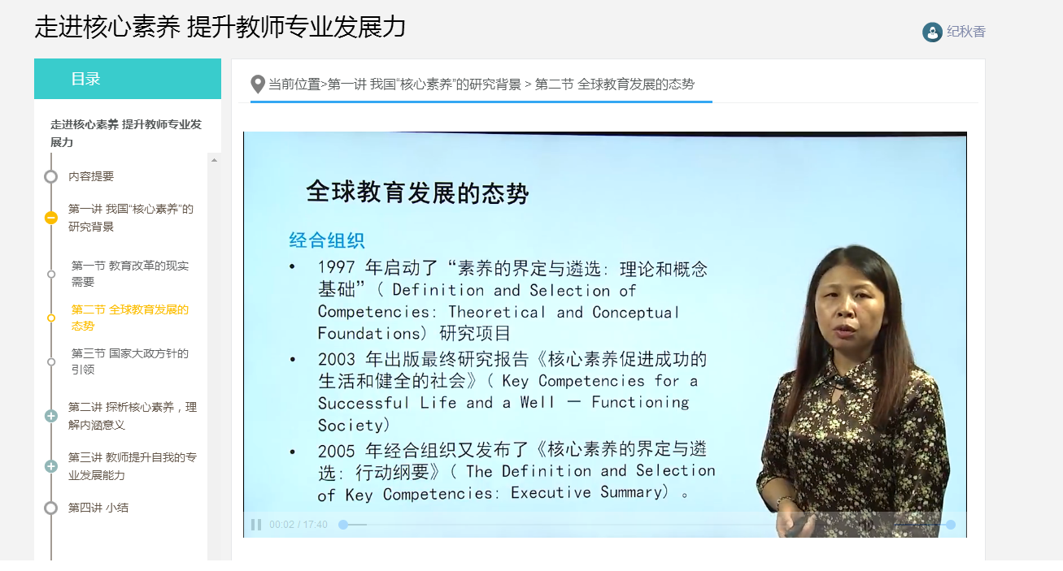
02
网 络 研 修 · 学 员 研 修
课 程 包
学员根据个人需求，在海量课程包中自主选择学习内容，完成相应学分。

Slide 18

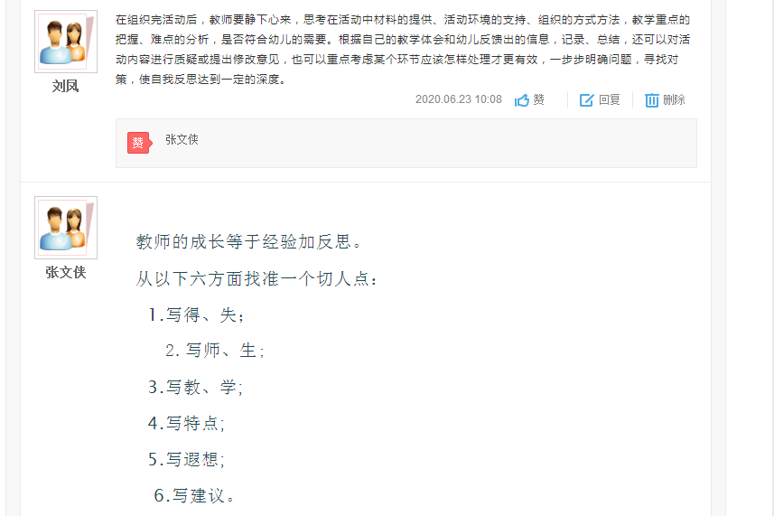
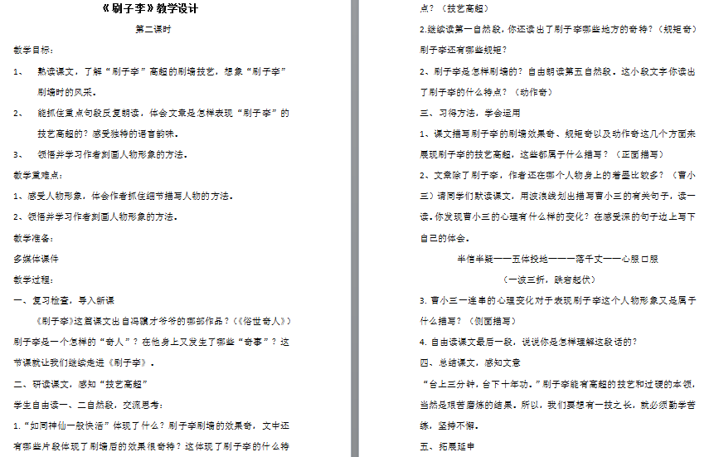
02
网 络 研 修 · 学 员 研 修
研 修 活 动
学 科 作 业
学员在线完成相应的学科作业、撰写研修心得、参与专题讨论、分享研修资源。

Slide 19
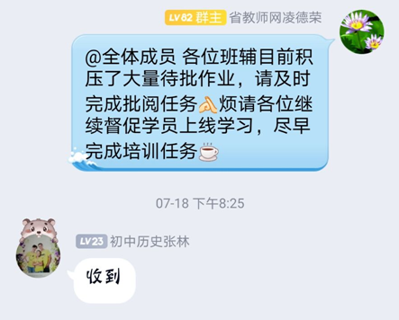

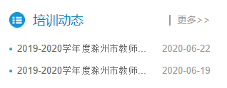
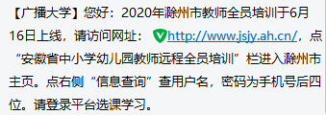
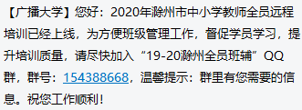
在线人工服务
为给学员提供便捷的咨询服务，我们在平台中开通了在线咨询窗口，实现7×12小时在线服务，可与学员直接进行远程协助、截图、文件传送、音视频等方式的交流与协助，同时根据时间节点发送研修短信，QQ群、项目热线始终保持畅通。
培训动态 ∕ 公告
QQ群答疑解惑
支 持 服 务
短信通知

Slide 20
PART 03
学 情 通 报

Slide 21
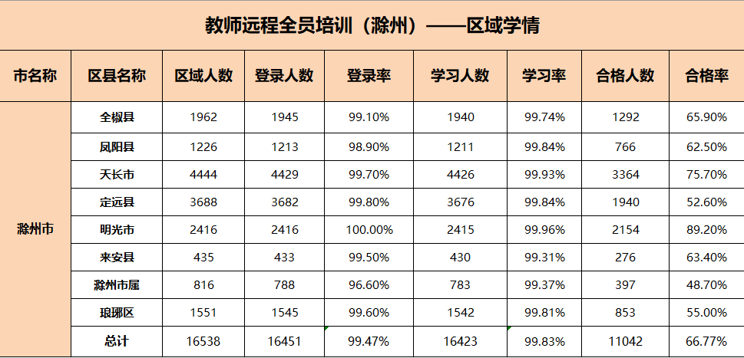
03
学 情 通 报 · 学 情 数 据
由安徽省中小学教师教育网承担的滁州市教师远程全员培训项目于2020年6月16日开班，培训学段为高中、初中、小学、幼儿园和中职。截至目前，总学员报名16538名，已登录16451人，已学习16423人，已合格11042人，登录率99.47%，学习率99.83%，合格率66.77%。从上述学情可以看出，目前滁州市的重点工作是催促学员尽快完成各项任务，达到合格水平，提高整体的合格率。

Slide 22
伴随前行的步伐，我们用挥洒的汗水、成长的喜悦将研修之旅的点点滴滴镌刻在心，征程仍在继续，让我们继续用心谱写研修路上的收获与感悟！
卷 尾 语
启 航 篇
JUAN WEI YU

Slide 23





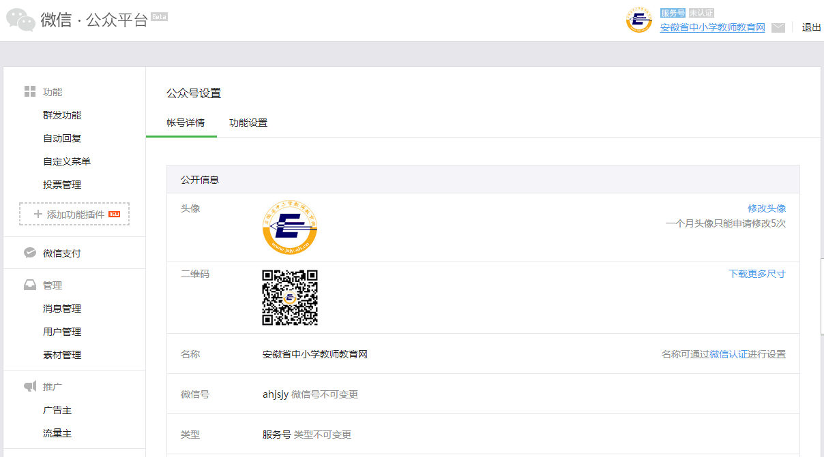
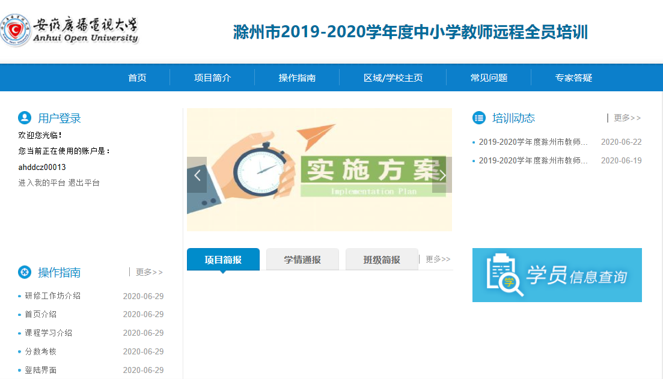
项 目 简 报
（第 一 期）
X I A N G | M U | J I A N | B A O
安徽省中小学教师教育网www.jsjy.ah.cn
E--mail
anhuijsjy-_gp@126.com
TEL
0551-63659709
关注微信平台
掌握研修动态

